Slide 1

REPOSITORIO DIGITAL INSTITUCIONAL
(RDI)

Slide 2
¿Objetivo que publicar?
Poner a disposición de alumnos, profesores, investigadores y publico en general los documentos académicos generados por la comunidad del Instituto Politécnico Nacional en texto completo, para generar el conocimiento científico y tecnológico.

Slide 3
¿Beneficios de Publicación?
Difundir el conocimiento generado en el Politécnico
Facilitar búsqueda y recuperación de información científica y tecnológica.
Vinculación con otras Instituciones de Educación Superior
Utilizar y fomentar el uso de las TIC´s
Mejorar el Ranking Internacional de Universidades

Slide 4
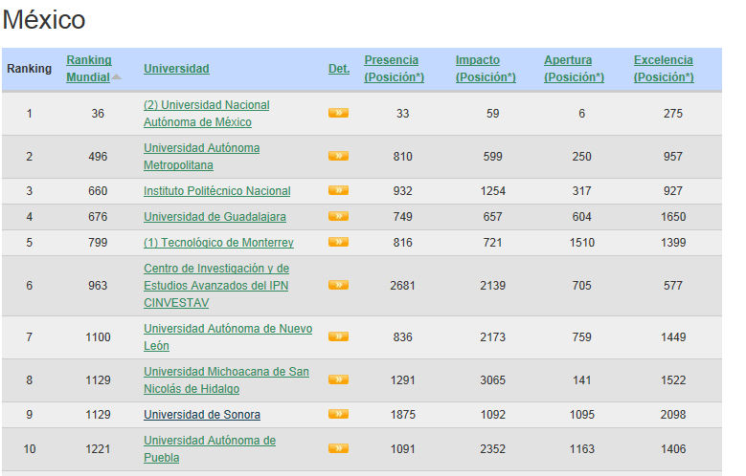
RANKING INTERNACIONAL

Slide 5
DERECHOS DE AUTOR
Ley Federal de Transparencia y Acceso a la información Publica.
Artículo 1
La presente Ley es de orden público. Tiene como finalidad proveer lo necesario para garantizar el acceso de toda persona a la información en posesión de los Poderes de la Unión, los órganos constitucionales autónomos o con autonomía legal, y cualquier otra entidad federal.
Artículo 5
La presente Ley es de observancia obligatoria para los servidores públicos federales

Slide 6
Documentos que podemos publicar
SUBCOMUNIDAD | Documentos
Acervo Institucional | Histórico, Informes, Material Didáctico, Mediateca, Normatividad, Ponencias, Proyectos, Proyectos Vinculados, Tecnología, Trípticos
Investigación | Artículos, Ponencias, Congresos, Desarrollos tecnológicos, Libros, memorias, Patentes, Proyectos de investigación, Proyectos vinculados, Publicaciones, Revistas
Tesis | Técnico, Licenciatura, Maestría Doctorado, Diplomados, Especialidades

Slide 7
¿Qué es?
Plataforma de código abierto llamada DSPACE que provee herramientas para la administración de colecciones digitales como solución para un repositorio institucional desarrollada por el Instituto Tecnológico de Massachusetts (MIT) en colaboración con Hewlett Packard (HP)
Soporta gran variedad de formatos entre ellos:
MS Office
Open Document Format
PDF
HTML
Imágenes
Audio
Video

Slide 8
¿Cuál es su función?
Dspace es esencialmente un medio un medio para:
Recoger
Preservar
Gestionar
Diseminar
La producción intelectual de las Instituciones Académicas

Slide 9
¿Como funciona?
Cada dato es organizado como ítems que pertenecen a una colección y cada colección pertenece a una sub comunidad o comunidad
Cada ítem esta definido por metadatos (datos de otros datos) que definen las característica del documento a publicar
El modelo de metadatos que utiliza el DSPACE es Dublin Core, el cual usa generalmente XML y esta definido por la norma ISO 15836 del año 2003
Los metadatos definen:
Autor, Título, Resumen, Fecha, tipo de documento, etc…

Slide 10
Otras características
Posee mecanismos de Preservación Digital mediante firmas Checksum md5
Posee mecanismos para validar y controlar el acceso a metadatos y documentos.
Integra el manejo de roles de usuario: Administrador, editor, corrector de estilo, lector, etc.
Trabaja con objetos digitales, los cuales son indexados lo que permite al sistema visualizar colecciones símiles y buscar documentos independientes.
Sindicación de contenidos RSS

Slide 11
OAI-PMH
Acrónimo en ingles de Open Access Initiative – Protocol Metadata Harvesting (iniciativa de Acceso Abierto – Protocolo para la recolección de metadatos.
Es una herramienta de interoperabilidad independiente de la aplicación que permite realizar el intercambio de información para que desde puntos (proveedores de servicio), se puedan hacer búsquedas que abarquen la información recopilada en distintos repositorios asociados.

Slide 12
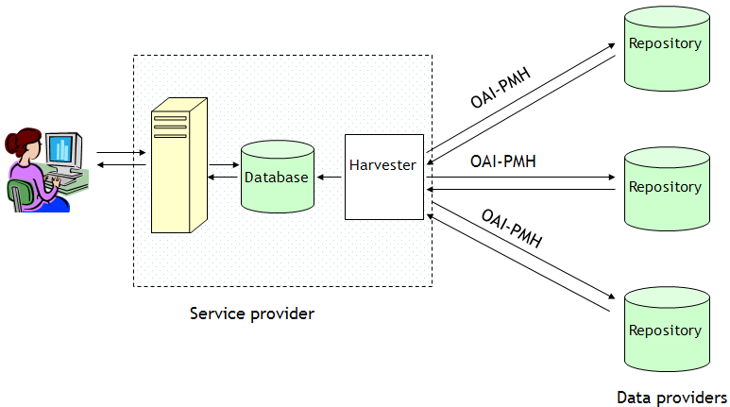
OAI-PMH

Slide 13
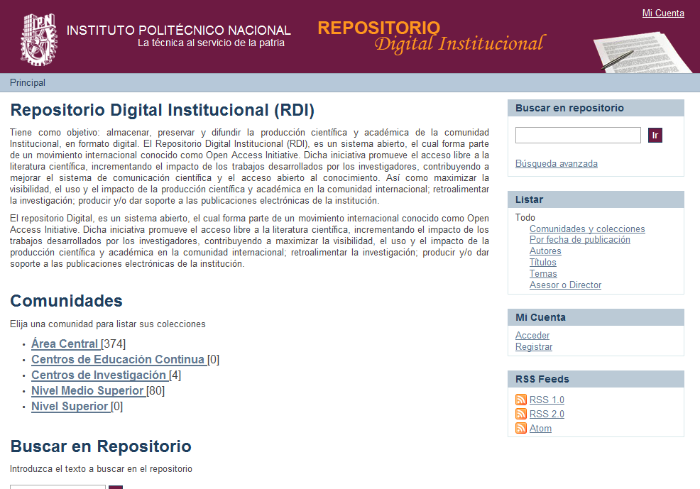
REPOSITORIO DIGITAL INSTITUCIONAL

Slide 14
OBJETIVO
Almacenar, preservar y difundir la producción científica y académica de la comunidad Institucional, en formato digital. El Repositorio Digital Institucional (RDI), es un sistema abierto, el cual forma parte de un movimiento internacional conocido como Open Access Initiative.

